Slide 1
GERENCIAMENTO DE EQUIPE DE VENDAS
Gerência de Promoção de Vendas
Arthur Becker Fernandes N°USP: 9782757
Murilo Ferreira N°USP: 9062524
Rafaela Silva N°USP: 9742879

Slide 2
Agenda
VENDEDORES E O NOVO PAPEL DE VENDAS
ORGANIZAÇÃO DE VENDAS
MODO DE GOVERNANÇA DA FORÇA DE VENDAS
PLANO DE REMUNERAÇÃO
RECRUTAMENTO E SELEÇÃO
TREINAMENTO
MOTIVAÇÃO EM VENDAS
ESTUDO DE CASO
CONCLUSÃO

Slide 3
Teoria da Gestão da Força de Vendas

Slide 4
VENDEDORES E O NOVO PAPEL DE VENDAS
Historicamente, as pessoas possuem uma imagem negativa do trabalho do vendedor
Atuação na área requer bom conhecimento do produto e necessidades dos clientes, além de habilidades interpessoais
Dois tipos:
Vendedores de varejo: atende usuários finais
Vendedores industriais: atende indústrias ou instituições
Novo papel: orientação ao cliente; trabalho ético; adaptação de abordagens de venda para cada segmento; gestão da informação sobre o cliente, empresas e os produtos/serviços.
Notes:
Talvez isso ocorra porque a maioria das pessoas construa a imagem a respeito desta profissão a partir de vendas porta-a-porta onde um vendedor tenta desesperadamente convencer um cliente potencial a comprar algo em que ele de fato não está interessado.

Slide 5
ORGANIZAÇÃO DE VENDAS
A empresa deve definir critérios para divisão de trabalho entre seus vendedores, se houver necessidade.
Especialização: Depende da empresa, a equipe pode ser dividir por:
Produtos | Tipo de Cliente | Territórios | Processos | Híbrida
Determinar territórios de venda: Garante a boa moral para o profissional de vendas, boa cobertura de área, melhor atendimento e serviços, melhor avaliação e controle.
Determinar número de vendedores: Dimensionar a intensidade da força de venda para atingir o volume de vendas pretendido
Notes:
Produtos: Linhas diferentes, conhecimento específico do produto, desvantagem duplicação de esforços visitando o mesmo cliente
Tipo de Cliente: Distintos tipos de clientes, B2C e B2B por exemplo
Territórios: Regiões que podem ser vendidos todos os tipos de produtos > Custo baixo; favorece a construção de relacionamento pois o mesmo vendedor cuida de tudo; Não permite especialização e é difícil comparar com outros territórios
Processos: Cada um se responsabiliza por uma etapa de venda, como negociação, pós venda, novos clientes. De dificil aplicação por envolver estruturas complexas
Híbrida: Engloba a territorial com outra alternativa

Slide 6
MODO DE GOVERNANÇA DA FORÇA DE VENDAS
Tipos de Vendedores
Vendedor contratado
Representante de Venda
Agentes de Venda
Franquia de Vendas

Slide 7
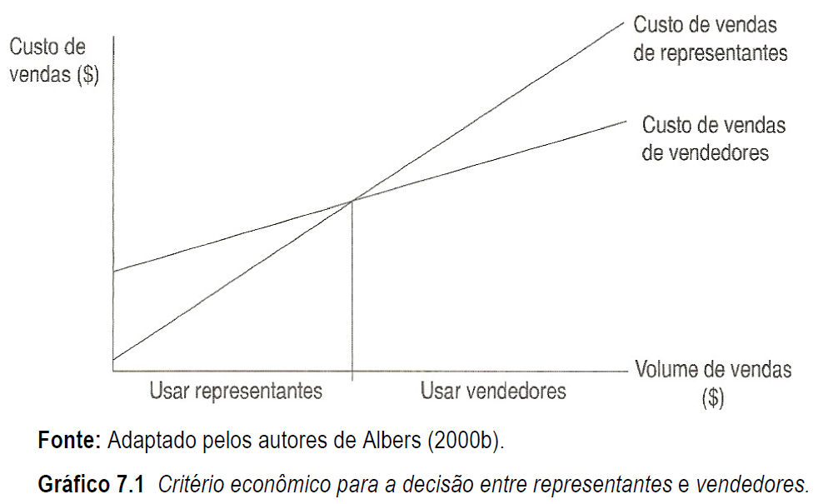
Análise do Modo de Governança da Força de Vendas e Plano de Remuneração
Vendedor X Representantes de Venda
Ponto Crítico de vendas

Slide 8
Vendedor
X
Representantes
Maior controle (ao contrário dos representantes)
Realizam ações não relacionadas a vendas
Mais disposto a vender produtos no início do ciclo de vida ou com ciclo longo.
Comprometem-se mais, querem progredir na empresa
Mais facilmente influenciados do que representantes.
Carteira desenvolvida no setor (outras linhas)
Menor custo de qualificação
Menor custo de administração
Foco na área de presença estável
Podem ser mais motivados, dependem
Competência mais facilmente comprovada
Fácil substituição
A ameaça da substituição é um incentivo

Slide 9
PLANO DE REMUNERAÇÃO
O trabalho do vendedor é muitas vezes rejeitado e seus esforços precisam superar muitas derrotas para uma venda.
O plano de remuneração pode muitas vezes representar boa parte dos fatores motivacionais do vendedor.

Slide 10
PLANO DE REMUNERAÇÃO
O maior desafio está em alinhar os objetivos da empresa e os objetivos dos vendedores, obtendo uma maior convergência.
Os aspectos a serem remunerados devem ser de fácil associação com o bom desempenho das ações dos vendedores.
Para se ter ideia do valor necessário para atrair, reter e motivar, pode-se usar benchmarking para saber o que se oferece em empresas do setor, outra maneira é realizar uma análise interna da empresa levando em consideração tamanho, salários praticados e objetivos da empresa.

Slide 11
Componentes do Plano de Remuneração
Concurso de Vendas
Incentivos
Comissões
Salário
Benefícios

Slide 12
Plano de Remuneração mais comum
Incentivos
Comissões
Salário
Benefícios
Concurso de Vendas

Slide 13
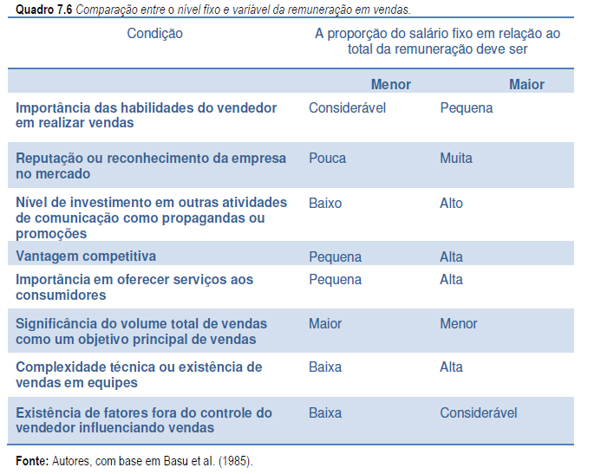
Dimensionamento Fixo x Variável
Quanto maior for o
grau de empenho
do vendedor para
realizar a venda
maior a porção
variável.

Slide 14
RECRUTAMENTO E SELEÇÃO
Grupo de variáveis levantadas para um cargo
Elaborar perfil desejado do candidato escolhendo as variáveis de maior relevância.
Físicas e demográficas
Formação Educacional e experiência profissional
Estilo de vida e status atual
Aptidões
Personalidade
Habilidades

Slide 15
TREINAMENTO
Treinamentos em vendas são feitos com relação a características de produtos, dos clientes, da própria empresa, do mercado ou sobre técnicas de vendas
Objetivo: Influenciar questões de motivação, técnicas e habilidades
Maior especificidade de produtos, maior a necessidade de treinamento sobre o tópico
Treinamento para novos vendedores e atuais vendedores (atualização e reciclagem)
A avaliação dos participantes sobre o treinamento é importante
Notes:
@rafa

Slide 16
MOTIVAÇÃO DE VENDAS
Motivação em vendas é definida como o montante de esforço que um vendedor está disposto a investir em atividades como visitar clientes, fazer relatórios, prestar serviço pós-venda e assim por diante
Identificar o que os vendedores valorizam em termos de recompensas e relacionar com metas claras de desempenho e atividades necessárias
Para que o vendedor esteja motivado na direção que a empresa espera que ele esteja, ela tem que remunerar financeiramente e não financeiramente com o uso de metas alinhadas e motivadoras
Notes:
@rafa

Slide 17
Estudo de Caso

Slide 18
Empresa | Faturamento milhões de US$ (2018)
Syngenta | 2.000
Bayer | 1.650
Corteva | 1.180
BASF | 990
UPL | 961
FMC | 910
Empresa do setor de agricultura e inovação, produtora de insumos agrícolas (herbicidas, inseticidas, fungicidas, biológicos, dentre outros).
Sede: Filadélfia, USA
Sede Brasil: Campinas, São Paulo.
Faturamento de US$ 910 mi no Brasil (2018), uma das maiores empresas agroquímicas em atuação no país.
Fonte: Aenda, com dados divulgados pelas empresas
Fonte: Site Institucional e Aenda.

Slide 19
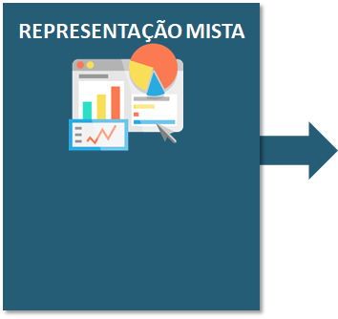
Gestão de Força de Vendas
Força de Vendas composta por representantes espalhados por todas regiões do Brasil.
GESTÃO
Representantes são responsáveis por atendimento de clientes determinados pelo território que atuam;
Colaboradores com mais tempo de empresa, mais experiência e melhores clientes são PJ;
Tratativa e exigências iguais (horários, nível de cobrança, comunicações, reuniões, relatórios, metas etc.);
Ambos possuem acesso CRM e imputam pedidos;
Gerente Comercial coordena a equipe.
1
Representantes CLT
Representantes PJ
2
Fonte: Entrevista com gestor comercial.

Slide 20
Gestão de Força de Vendas
REMUNERAÇÃO
Sistema de remuneração diferente entre PJ e CLT, primeiro com valor superior;
Nível de desconto não afeta a comissão (%);
50% do pagamento realizado na efetivação da venda e outros 50% no momento do pagamento da venda controle mensal;
CONTRATO PJ
Define área e clientes específicos que serão atendidos;
Feito para 12 meses com renovação anual;
CONTRATO CLT
Contrato padrão de representação comercial
RESCISÃO
Derivado de baixo rendimento comercial ou problemas pontuais;
Participação da área jurídica e do RH.
Fonte: Entrevista com gestor comercial.

Slide 21
Gestão de Força de Vendas
Gestão eficiente com autonomia dos representantes;
Modelo economicamente viável;
Satisfação do cliente e bom relacionamento com representante;
Risco Jurídico/Empregatício;
Alta dependência de representantes PJ na composição do faturamento;
Difícil gestão de interesses distintos.
Fonte: Entrevista com gestor comercial.

Slide 22
Conclusão

Slide 23
Conclusão
O vendedor pode atuar como um embaixador da empresa, revertendo uma situação perdida num extremo, como funcionar como um terrorista em outro extremo, destruindo absolutamente todo o trabalho feito anteriormente.
Um recurso humano desejável pela empresa atualmente é aquele que apresenta os 4C’s (Caráter, Competência, Comprometimento e Criatividade)

Slide 24
Referências
NEVES, M. F.; CASTRO, L. T. Administração de vendas: planejamento, estratégia e gestão. São Paulo: Atlas, 2005.
KOTLER, P; KELLER, K. Administração de Marketing. 14° ed. São Paulo: Pearson Education do Brasil, 2012.

